Slide 1
PAYMENT PROCESSING
The processing of clearinghouse payments is sufficiently routine that it can be automated. A Fortune 100 diversified bank recently used RPA to automate its ACH (automated clearing house) payment processing. Việc xử lý thanh toán bù trừ là đủ thường xuyên mà nó có thể được tự động hóa. Một ngân hàng đa dạng Fortune 100 gần đây đã sử dụng RPA để tự động hóa xử lý thanh toán ACH (nhà thanh toán bù trừ tự động).

Slide 2
REQUEST PROCESSING
RPA can be used to automate certain routine customer requests. A leading European food producer used RPA to automate the processing of simple customer order inquiries, reducing manual effort by 40-60%.
RPA có thể được sử dụng để tự động hóa một số yêu cầu khách hàng thường xuyên. Một món ăn hàng đầu châu Âu nhà sản xuất đã sử dụng RPA để tự động hóa việc xử lý các yêu cầu đặt hàng đơn giản của khách hàng, giảm 40-60% nỗ lực thủ công.

Slide 3
VALIDATION
RPA is also useful in performing tasks involving validation, as it is easy for computers to tell if one thing is not exactly the same as another. As an example, BNY Mellon automated web-based client record reconciliation, freeing its employees from a tedious, mistake-prone process. RPA cũng hữu ích trong việc thực hiện các tác vụ liên quan đến xác nhận, vì máy tính có thể dễ dàng biết được liệu một thứ không hoàn toàn giống với một thứ khác. Lấy ví dụ, BNY Mellon tự động đối chiếu hồ sơ khách hàng dựa trên web, giải phóng nhân viên của mình khỏi một quy trình dễ bị lỗi, tẻ nhạt.

Slide 4
PATTERN DETECTION
Robots using RPA are also able to assist in pattern detection, detecting anomalies or, at the very least, packaging and delivering information to human workers who can do so. An RPA vendor client automated segments of fraud detection by having the robot check databases and present a report to a fraud prevention analyst, more than halving the time spent on requests.
Rô bốt sử dụng RPA cũng có thể hỗ trợ phát hiện mẫu, phát hiện dị thường hoặc, ít nhất, đóng gói và cung cấp thông tin cho nhân viên của con người có thể làm như vậy. Một khách hàng của nhà cung cấp RPA tự động phát hiện các phân đoạn gian lận bằng cách yêu cầu robot kiểm tra cơ sở dữ liệu và trình bày báo cáo cho nhà phân tích phòng chống gian lận, hơn một nửa thời gian dành cho các yêu cầu.

Slide 5
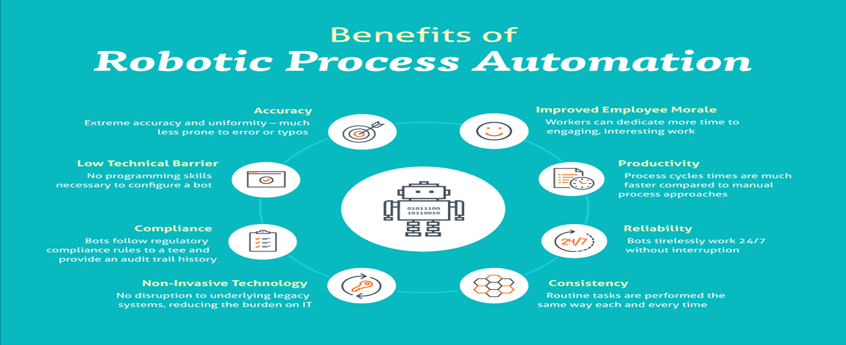
Why use RPA?
Profitability Khả năng sinh lời
Rapidity Nhanh chóng
Efficiency Hiệu quả
Interoperability Khả năng tương tác
Traceability Truy xuất nguồn gốc

Slide 6
When to Use rpa?
Necessary Profitable
THE PROCESS IS RULES-BASED.
THE PROCESS IS OR CAN BE PERFORMED ON A COMPUTER.
THE PROCESS IS STABLE ổn định.

Slide 7
When to Use rpa?
Profitable Characteristics
THE PROCESS HAS HIGH VOLUME
THE PROCESS INVOLVES INTERACTING WITH SEVERAL DIFFERENT APPLICATIONS.
THE PROCESS CAN BE DONE OUTSIDE NORMAL WORKING HOURS.
YOU ARE IN A COMPLIANCE-CRITICAL ENVIRONMENT.
YOU HAVE BETTER THINGS FOR YOUR EMPLOYEES TO DO.

Slide 8
What is an RPA CoE?
RPA Center of Excellence (CoE) helps embed automation effectively into an organization, and redistribute accumulated knowledge and resources across various business units for future deployments. While starting your RPA center of excellence, here is the information your team needs to know
Trung tâm Xuất sắc RPA (CoE) giúp nhúng tự động hóa hiệu quả vào một tổ chức và phân phối lại kiến ​​thức và tài nguyên tích lũy trên các đơn vị kinh doanh khác nhau để triển khai trong tương lai. Trong khi bắt đầu trung tâm xuất sắc RPA của bạn, đây là thông tin mà nhóm của bạn cần biết

Slide 9
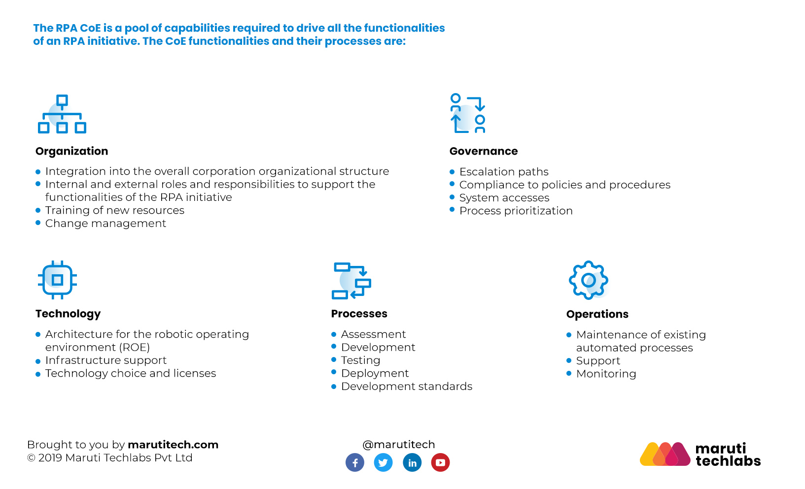
What is the RPA CoE supposed to do?
Tích hợp vào cơ cấu tổ chức tổng công ty.
Vai trò và trách nhiệm bên trong và bên ngoài để hỗ trợ các chức năng của sáng kiến ​​RPA.
Đào tạo nguồn lực mới. Thay đổi cách quản lý
Tuân thủ chính sách và thủ tục.
Hệ thống truy cập.
Ưu tiên quá trình
Đánh giá, phát triển, thử nghiệm, triển khai, tiêu chuẩn phát triển
Kiến trúc cho môi trường
vận hành robot (ROE).
Hỗ trợ cơ sở hạ tầng.
Lựa chọn công nghệ và giấy phép.
Bảo trì các quy trình tự động hiện có, Hỗ trợ, Giám sát
Notes:
https://marutitech.com/rpa-coe/

Slide 10
Building the RPA CoE
Planning
Explore New Opportunities
On-Site or On The Cloud
Analyzing Results
Setting up the RPA CoE
Big goals, small start
Driving innovation
Choosing the right resources
Customers first
Scaling

Slide 11
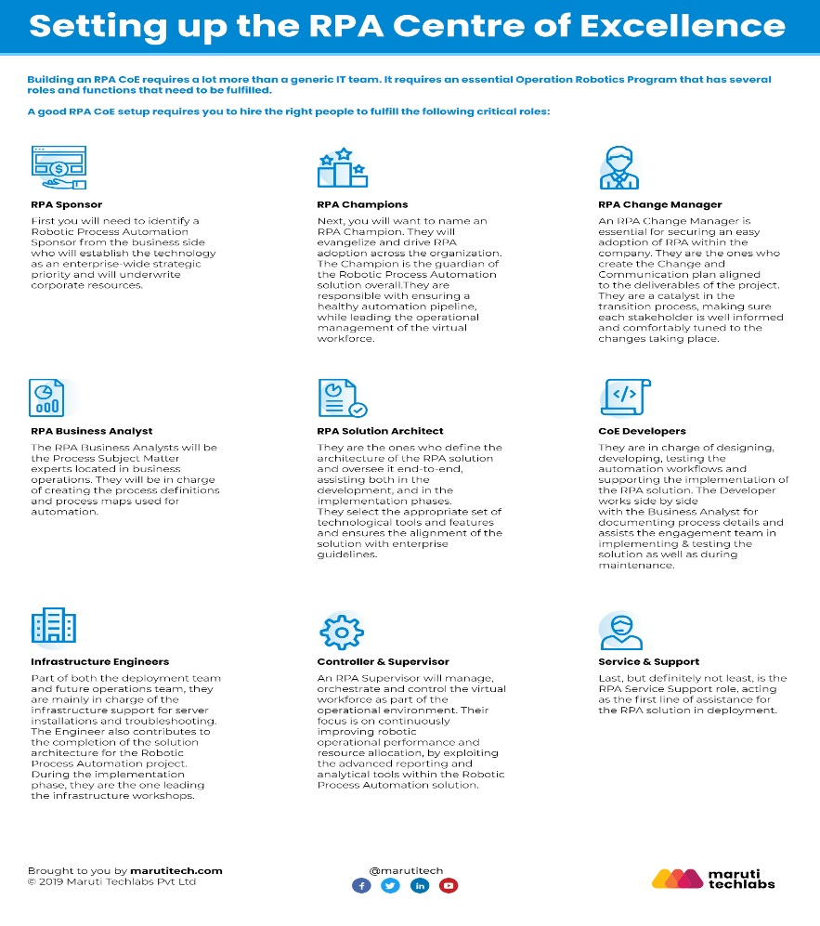
Who is a part of RPA CoE?
RPA Sponsor
CoE Lead
RPA Project Manager
RPA Champions
RPA and CoE Business Analysts
RPA Solution Architect
CoE Developers
Infrastructure Engineers
Controller & Supervisor
Service and Support

Slide 12
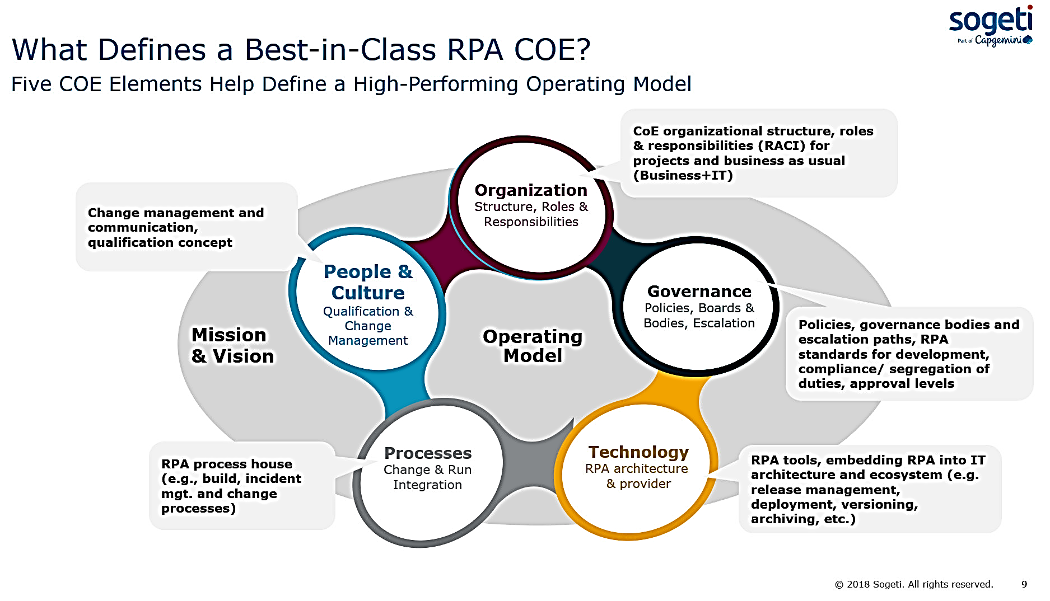

Slide 13
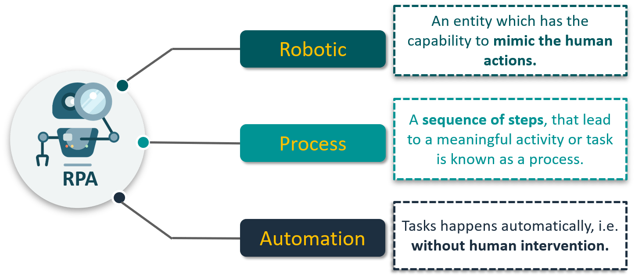

Slide 14
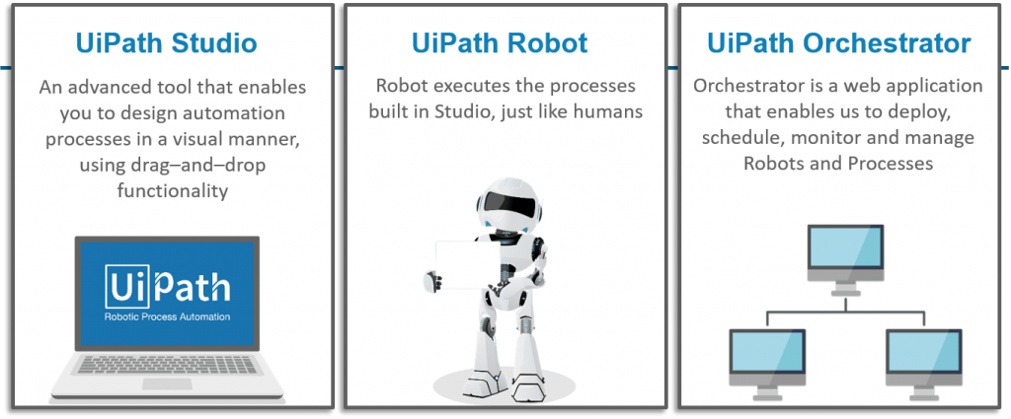

Slide 15
